Slide 1


Slide 2
Introdução à TypeScript & Features Ts 2.x

Slide 3







Software Engineer na Resource IT (à procura)
Microsoft MVP Visual Studio Dev. Technologies
.NET, Node.Js, Angular, Ts, sou Desenvolvedora!
Drummer e Cinéfila nas horas vagas....
Glaucia Lemos
github.com/glaucia86
@glaucia_lemos86
glaucialemos
code4coders

Slide 4


Slide 5


Slide 6
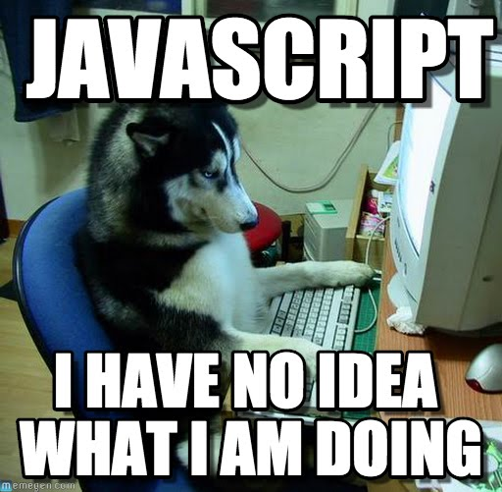

Slide 7
<script>
for (var i = 0; i < 10; i++) {
(function(x) {
window.setTimeout(function() {
console.log(x);
});
})(i);
}
</script>

Slide 8
E esse é o problema do Javascript..... Por isso que para alguns JavaScript é.....

Slide 9
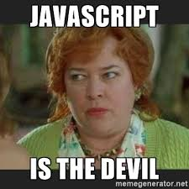

Slide 10


Resumindo.....
Javascript
TypeScript
Vs

Slide 11
Mas, calma.... Existe uma solução para os seus problemas!!! :D

Slide 12


Slide 13
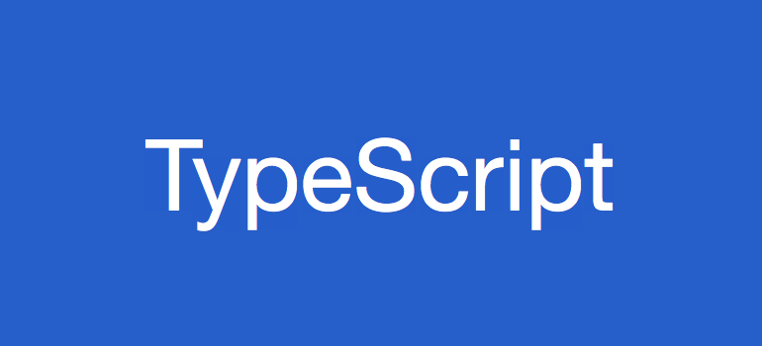

Slide 14
Mas, o que é Typescript?!!!

Slide 15
Afinal, o que é TypeScript?!
TypeScript é uma linguagem código aberto criada pela Microsoft e criada pelo Anders Hejlsberg (criador de linguagens como: Turbo Pascal, Borland, Delphi e .NET);
Segue a mesma linha do CoffeScript ou Dart;
Possui tipagem estática;
Criada para desenvolvimento de pequenas à grandes aplicações que fazem uso do JavaScript.
Fácil compreensão;
Faz uso de: Módulos, Classes, Interface, Genéricos, etc.
No final, o código compilado será JavaScript
Aberto para usar em outros frameworks, como: Angular, Aurelia, React, Ember, Vue.Js.... E assim vai! :D
Aberto para desenvolver em diferentes IDE’s e SO’s;

Slide 16
E o melhor....

Slide 17
Forte apoio a POO (Programação Orientada a Objetos);

Slide 18


Slide 19
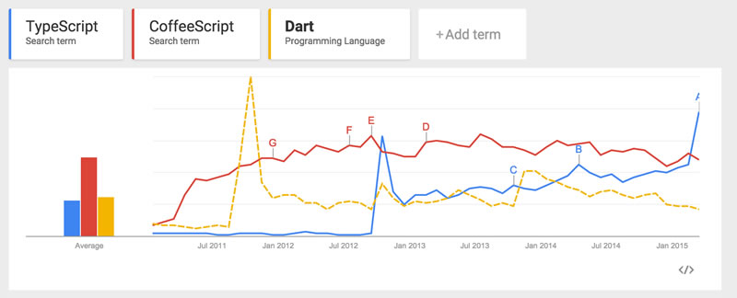
Muitos tem aderido ao TypeScript....

Slide 20

Frameworks que usam TypeScript

Slide 21
Por que precisamos do TypeScript?!
“À medida que um sistema evolui, a complexidade de um código JavaScript aumenta. A menos que sejam tomadas medidas para reduzir a aplicação.”
“JavaScript não foi projetado para lidar com o nível de complexidade requeridas e necessárias nas aplicações dos dias atuais.”

Slide 22
TypeScript é o futuro do JavaScript!
O TypeScript nos permite usar hoje: ES6 e ES7.
Torna a organização do código de fácil leitura para códigos de grande complexidade, graças aos módulos, namespaces.
Devido à sua tipagem estática, o código escrito em TypeScript é mais previsível e é mais fácil de poder depurar o código.
Typescript retorna todos os erros antes que eles atinjam em tempo de execução evitando assim “quebrar” o código antes que seja executado.

Slide 23

Então TypeScript é só.....

Slide 24

DEMO
Exemplo: Classes

Slide 25
DEMO
Exemplo: Herança

Slide 26
Exemplo: Tipagem
Tipos em TypeScript:
number
string
boolean
arrays
void
enum
tuple
any
null & undefined
+ Info: http://www.typescriptlang.org/docs/handbook/basic-types.html

Slide 27
DEMO
Exemplo: Tipos

Slide 28
DEMO
Exemplo: Interfaces

Slide 29
Outras características importantes no TypeScript
Sem Demos.... ☹

Slide 30
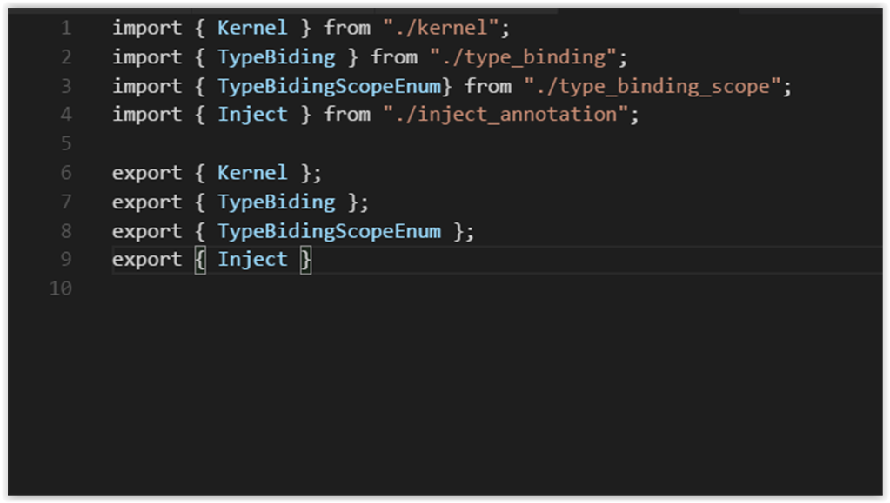
Módulos
Podemos usar o --module
para especificar o tipo de módulo que queremos usar no código:
● CommonJS
● AMD
● System
● UMD

Slide 31
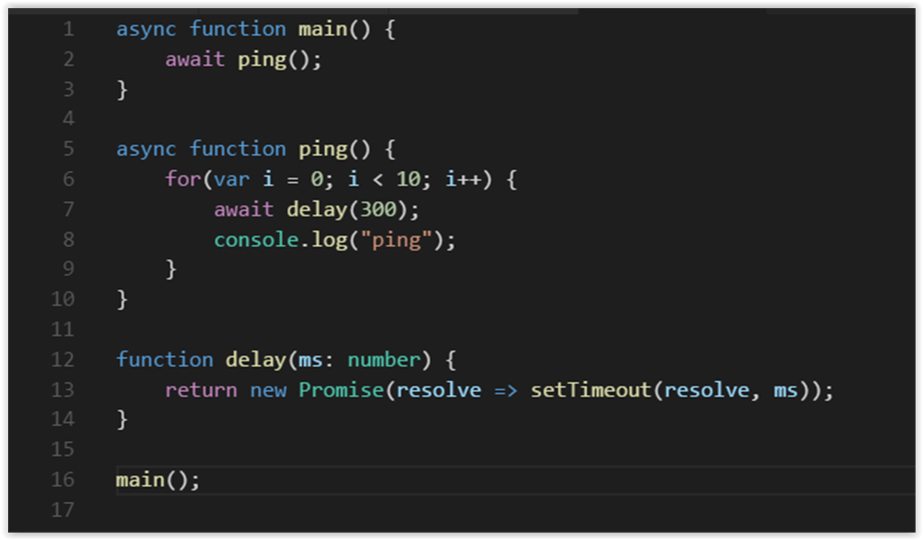
Suporte para: Async /await

Slide 32
E inúmeros outros benefícios.....
Generators
Decorators
Namespaces
Generics
(...)

Slide 33

E o futuro do TypeScript?!
https://github.com/Microsoft/TypeScript/wiki/Roadmap

Slide 34
Mas e aí... Devo esquecer o JavaScript?!
NUNCA!!!

Slide 35
Javascript é o futuro!
E melhor...

Slide 36
Ele te dá poderes!!!

Slide 37
... Você pode executar/desenvolver Javascript em...
Server
Database
Hardware
Back - End
Front – End
Mobile Native
IoT
E melhor.....
WEB

Slide 38
Assim que JavaScript é....
Multiplaforma
e....
Sexy

Slide 39

WE

Slide 40
Links Importantes:
Documentação Oficial TypeScript
Link: https://www.typescriptlang.org/docs/tutorial.html
GitHub (demos – Wo Makers Code):
Link: https://github.com/glaucia86/demo-ts-womakerscode
Blog: Code4Coders
Link: https://code4coders.wordpress.com/2017/01/11/conhecendo-typescript/
Canal Youtube: Glaucia Lemos
Link: https://www.youtube.com/user/l32759?sub_confirmation=1
Udemy (Curso TypeScript):
Link: https://www.udemy.com/curso-typescript-para-desenvolvedores-c

Slide 41
Dúvidas | Perguntas?

Slide 42



